Slide 1
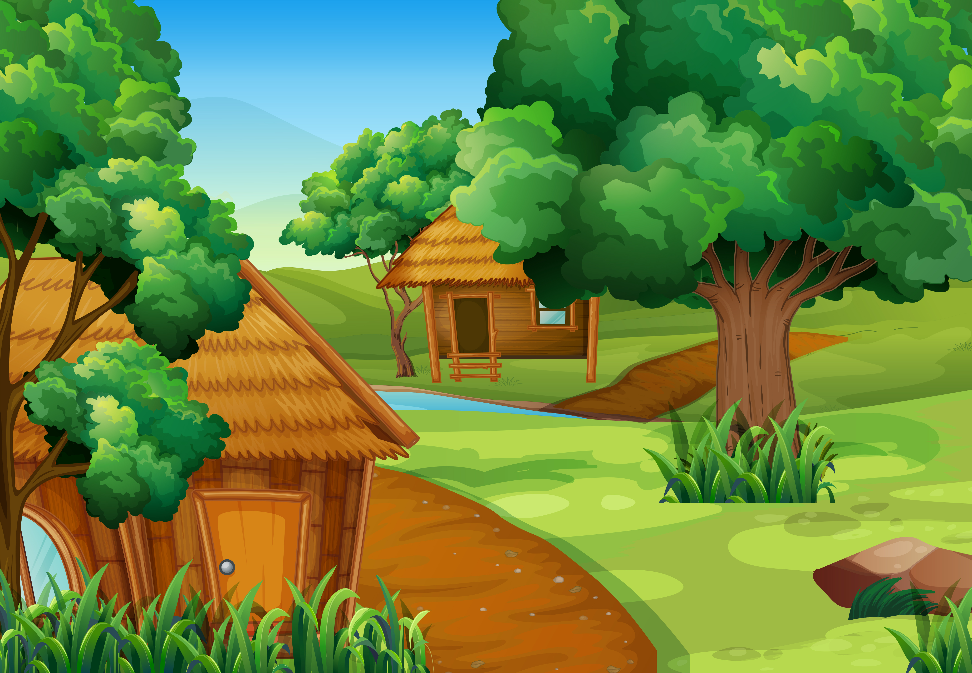

Thứ … ngày ... tháng … năm ...
TUẦN 22:
LUYỆN TỪ VÀ CÂU
Luyện tập về cách nối các vế
câu ghép

Slide 2
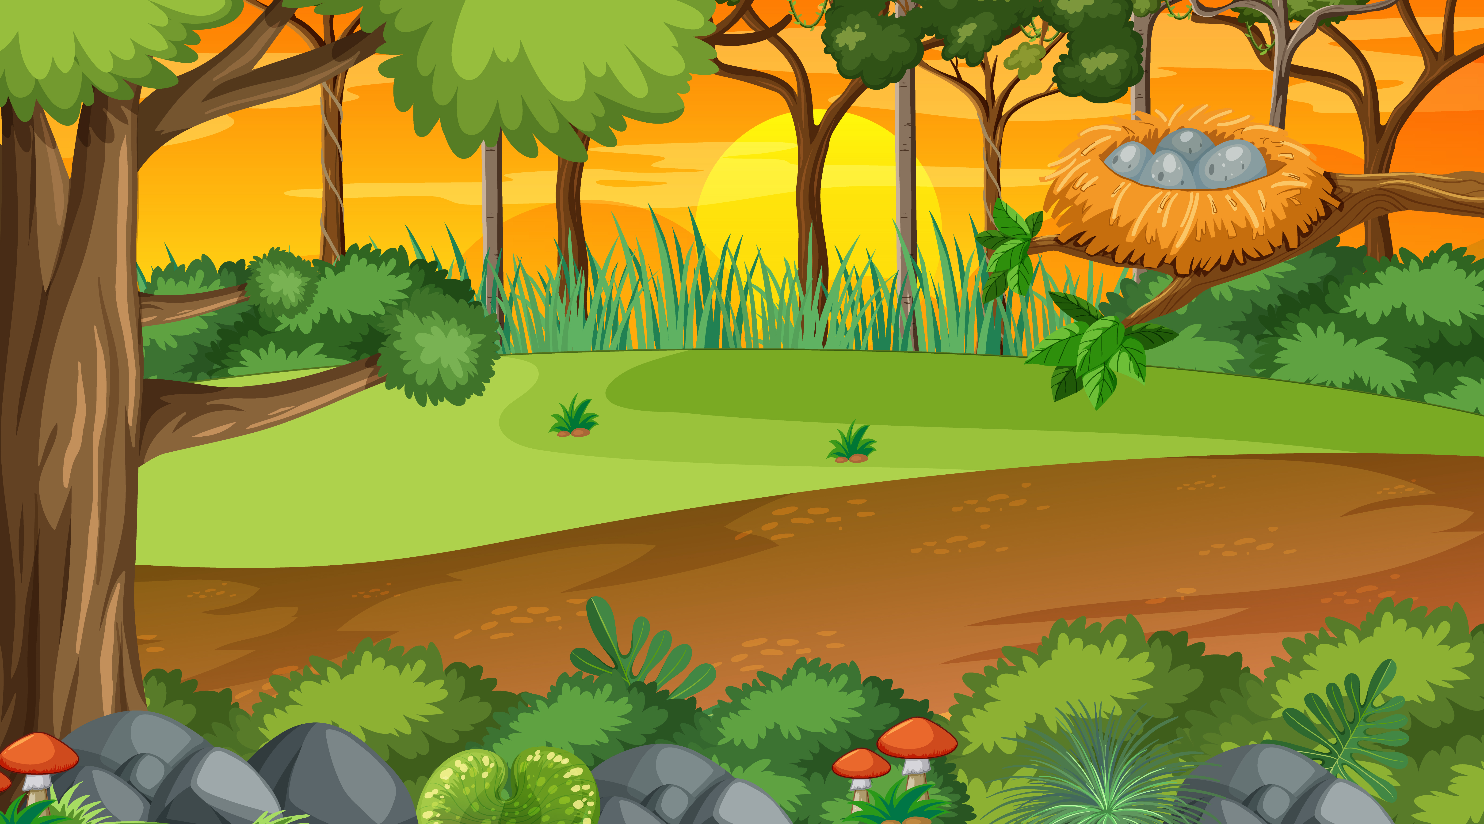




Slide 3

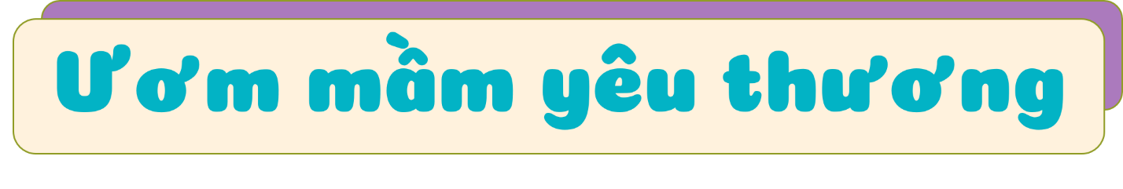

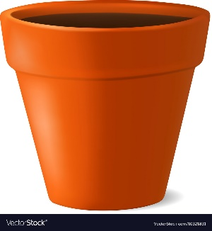
Các bạn hãy cùng mình chăm sóc cây hoa bằng cách trả lời các câu hỏi sau nhé!

Slide 4
Câu 1: Có mấy cách nối các vế câu trong câu ghép ?
a) Có một cách nối.
b) Có hai cách nối.
c) Có ba cách nối.
b)
Đáp án : b

Slide 5



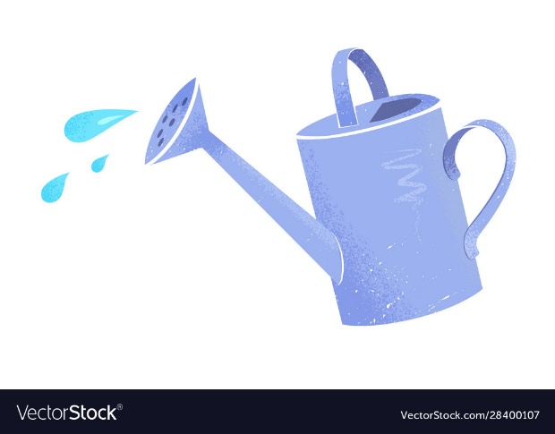
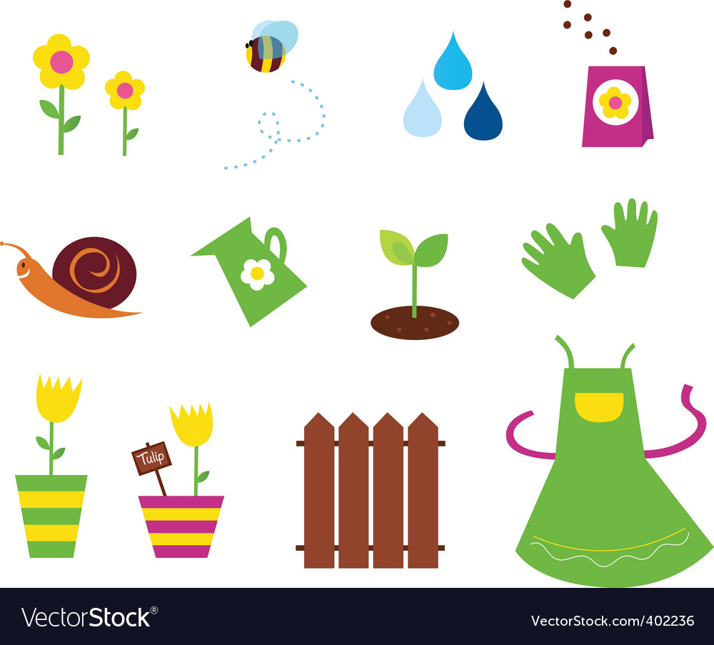
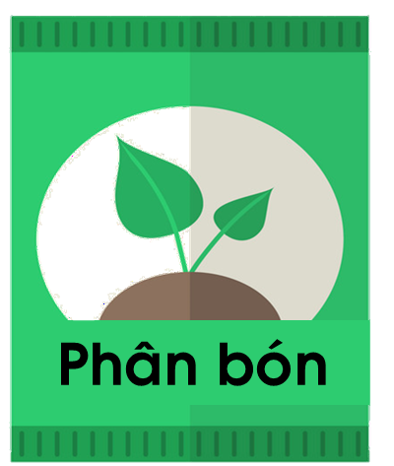
Notes:
Bấm vào hạt giống

Slide 6
Câu2: Cách nối trực tiếp trong câu ghép giữa các vế câu cần có các dấu ?
a) Dấu chấm.
b) Dấu chấm hỏi .
c) Dấu phẩy, dấu hai chấm hoặc dấu chấm phẩy.
c)
Đáp án: c

Slide 7
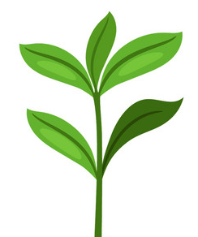
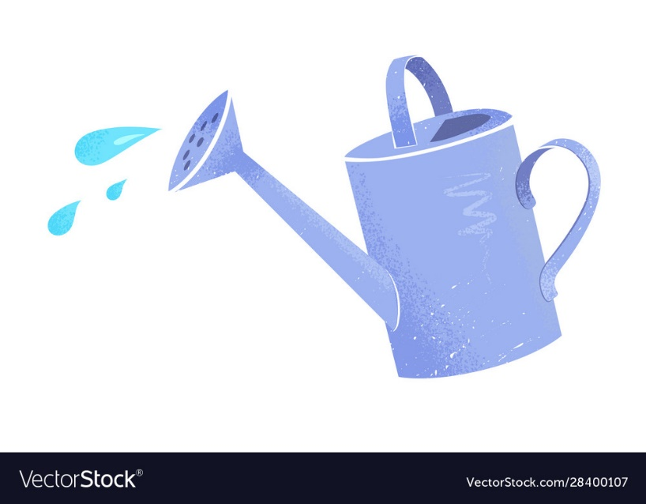
Notes:
Bấm vào bình nước

Slide 8
Câu3: Cách nối các vế câu trong câu ghép, được nối bằng những từ nào?
Những kết từ, cặp kết từ, từ có tác dụng nối
b) Những từ láy
c) Những danh từ, động từ và tính từ
Đáp án : a

Slide 9
Notes:
Bấm vào bình nước

Slide 10
LUYỆN TỪ VÀ CÂU
Luyện tập về cách nối các vế câu ghép

Slide 11
Bài 1. Các vế câu ghép dưới đây được nối với nhau bằng cách nào?
a, Mùa hè, rau muống lên xanh mơn mởn, hoa rau muống tím lấp lánh.
Theo NGUYỄN THUỴ KHA
b) Chúng tôi đi đến đâu, rừng rào rào chuyển động đến đấy.
Theo NGUYỄN PHAN HÁCH
Lúa gạo quý vì ta phải đổ bao mồ hôi mới làm ra được.
TRỊNH MẠNH
Mây đen đang ùn ùn kéo đến: mưa sắp xuống rồi.
THÁI AN

Slide 12


THẢO LUẬN NHÓM 4

Slide 13
Đáp án
a, Các vế câu ghép được nối trực tiếp với nhau, ngăn cách nhau bằng dấu phẩy.
b,Các vế câu ghép được nối bằng cặp từ đâu … đấy (kết hợp với dấu phẩy).
c, Các vế câu ghép được nối bằng kết từ vì.
d,Các vế câu ghép được nối trực tiếp với nhau, ngăn cách nhau bằng dấu hai chấm.

Slide 14

Bài 2. Tìm kết từ phù hợp với mỗi kí hiệu để nối các vế câu trong những câu ghép dưới đây:
..... cuối tuần qua trời đẹp .... bố mẹ cho chúng em đi thăm vườn thú.
.......rét vẫn kéo dài ....... cây cối đã đâm chồi, nảy lộc.
.......cây tre tượng trưng cho lòng ngay thẳng.......hoa sen tượng trưng cho sự thanh khiết của tâm hồn Việt Nam.
Tiếng cười.......đem lại niềm vui cho mọi người
........nó còn là một liều thuố'c bổ.
tuy... nhưng...; nếu... thì...;
chẳng những... mà...; vì... nên...

Slide 15
Đáp án
a. Vì cuối tuần qua trời đẹp nên bố mẹ cho chúng em đi thăm vườn thú.
b. Tuy rét vẫn kéo dài nhưng cây cối đã đâm chồi, nảy lộc.
c. Nếu cây tre tượng trưng cho lòng ngay thẳng thì hoa sen tượng trưng cho sự thanh khiết của tâm hồn Việt Nam.
d. Lao động chẳng những đem lại lợi ích cho cộng đồng mà nó còn giúp mỗi người khoẻ mạnh, nhanh nhẹn, khéo léo hơn.

Slide 16
Bài 3. Viết đoạn văn ngắn tả phong cảnh, trong đoạn văn có ít nhất một câu ghép sử dụng cặp từ thích hợp dưới đây để nối các vế câu.
vừa... đã...
bao nhiêu... bấy nhiêu
chưa... đã...
càng... càng...

Slide 17
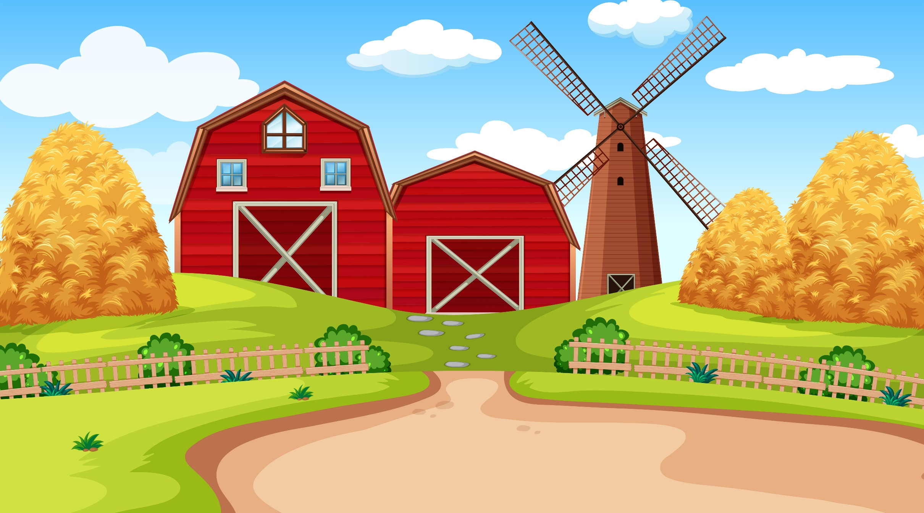




Cảm ơn quý thầy cô đã ủng hộ bài soạn điện tử 2,3,4,5 của Kênh giáo án điện tử Hiền Trần
Mong cô thầy sử dụng bài giảng nội bộ ko gửi lên trang mạng XH hội nhóm zalo,Facebook.
Thầy cô liên hệ
ZALO Duy nhất SĐT: 0353095025
(mọi zalo khác đều là giả mạo em)
Để biết thêm nhiều tài nguyên hay hãy truy cập Facebook:
NHÓM GIÁO ÁN ĐIÊN TỬ 5,9,12 ( coppy link bên dưới vào tìm kiếm fb )
https://www.facebook.com/groups/514479210372531/?ref=share_group_link

Slide 18
VẬN DỤNG
Vận dụng nối các vế câu ghéo bằng kết từ, cặp kết từ và các từ ngữ nối khác trong viết văn cho hợp lý.

Slide 19


GV ĐIỀN VÀO ĐÂY
GV ĐIỀN VÀO ĐÂY
GV ĐIỀN VÀO ĐÂY
GV ĐIỀN VÀO ĐÂY

Slide 20
